Slide 1
大中票券債券市場展望雙週報
2022/11/15
Peter Tsai

Slide 2
市場回顧
最近二週，美公債10y利率從高點下滑。11月初因為期待非農就業數據佳，利率走揚。但隨後因美國10月CPI增幅放緩，美債利率轉而大幅下跌。上週美債10y利率收在3.8125%。台灣公債利率近期受到美債走勢影響轉為下跌，但貨幣市場資金成本仍高，推估債市利率再跌空間有限。上週，10y利率收在1.6538%，5y收在1.481%。

Slide 3
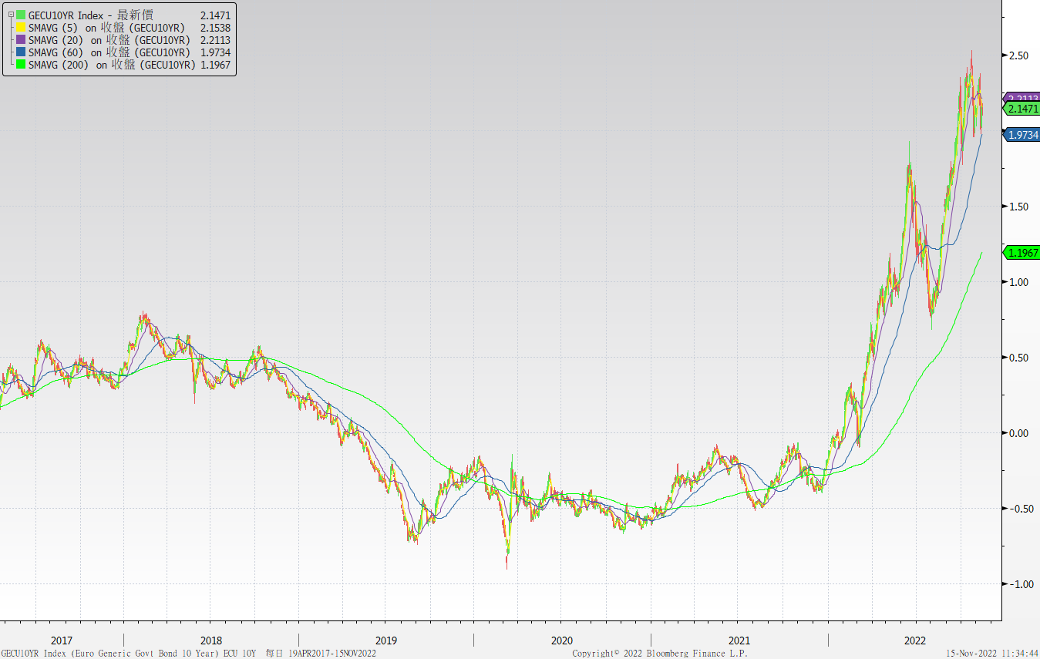
歐債十年期利率走勢圖

Slide 4
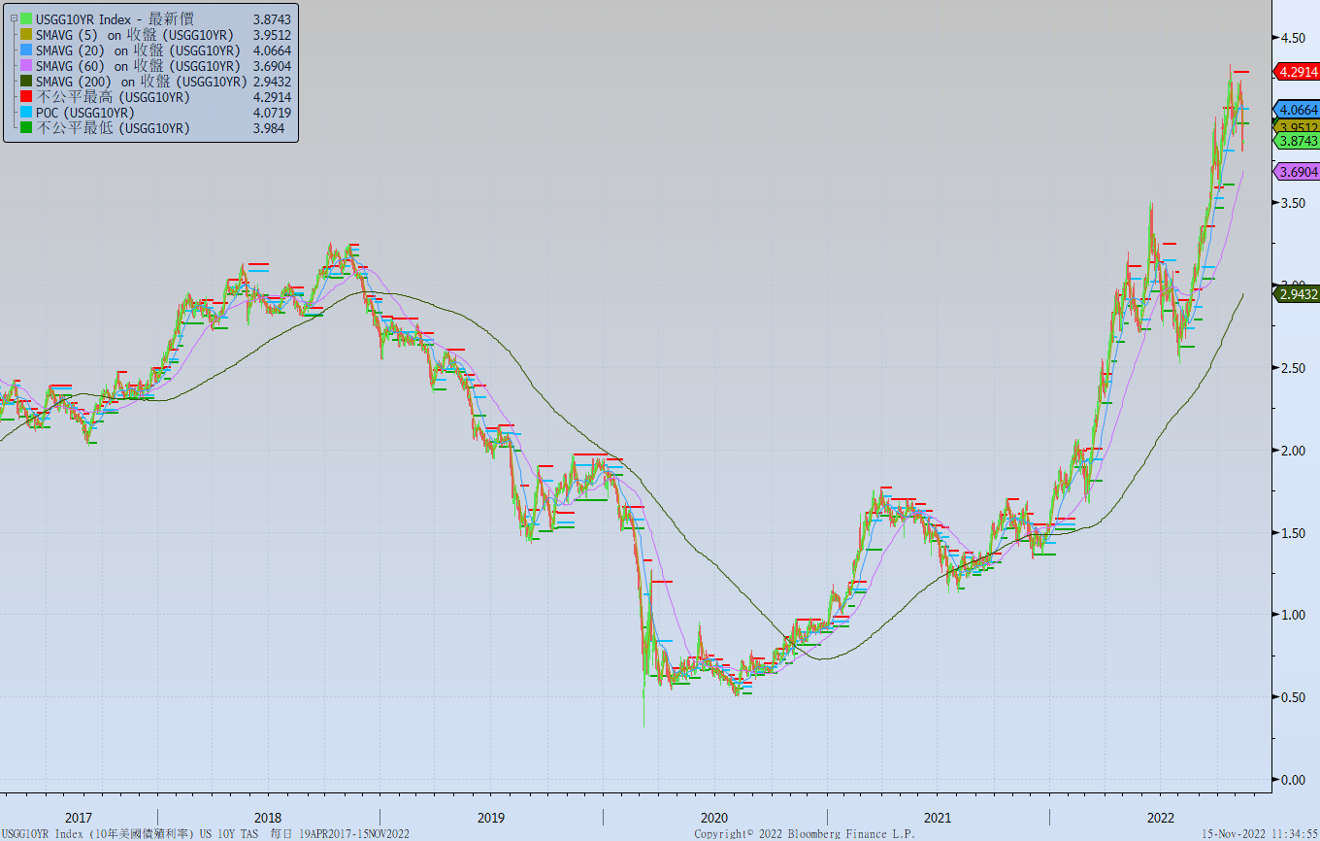
美債十年期利率走勢圖

Slide 5
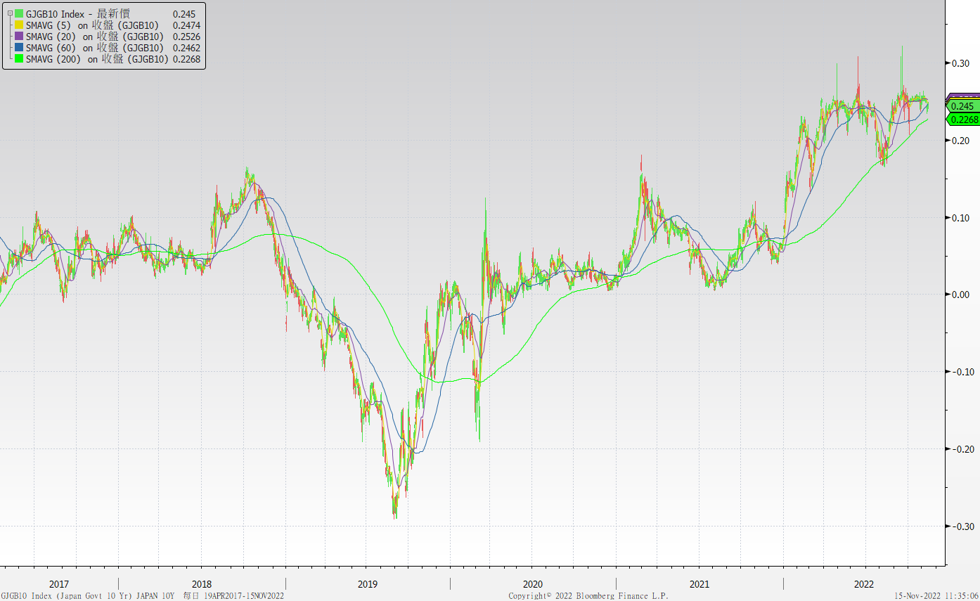
日債十年期利率走勢圖

Slide 6
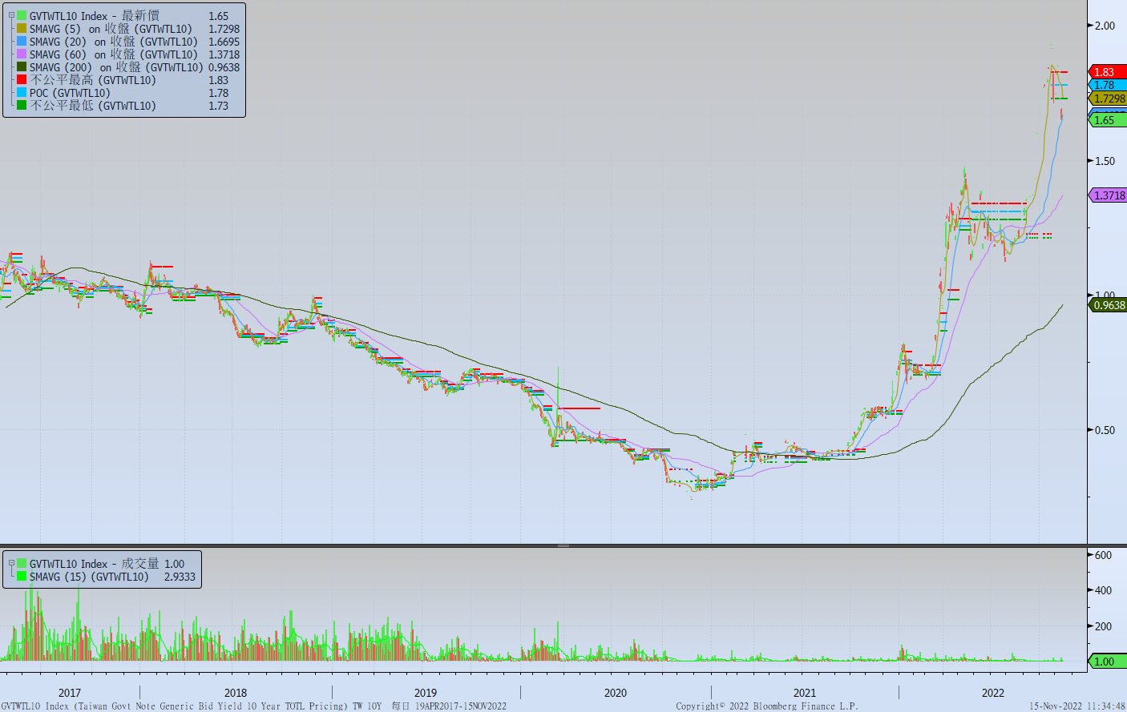
台債十年期利率走勢圖

Slide 7
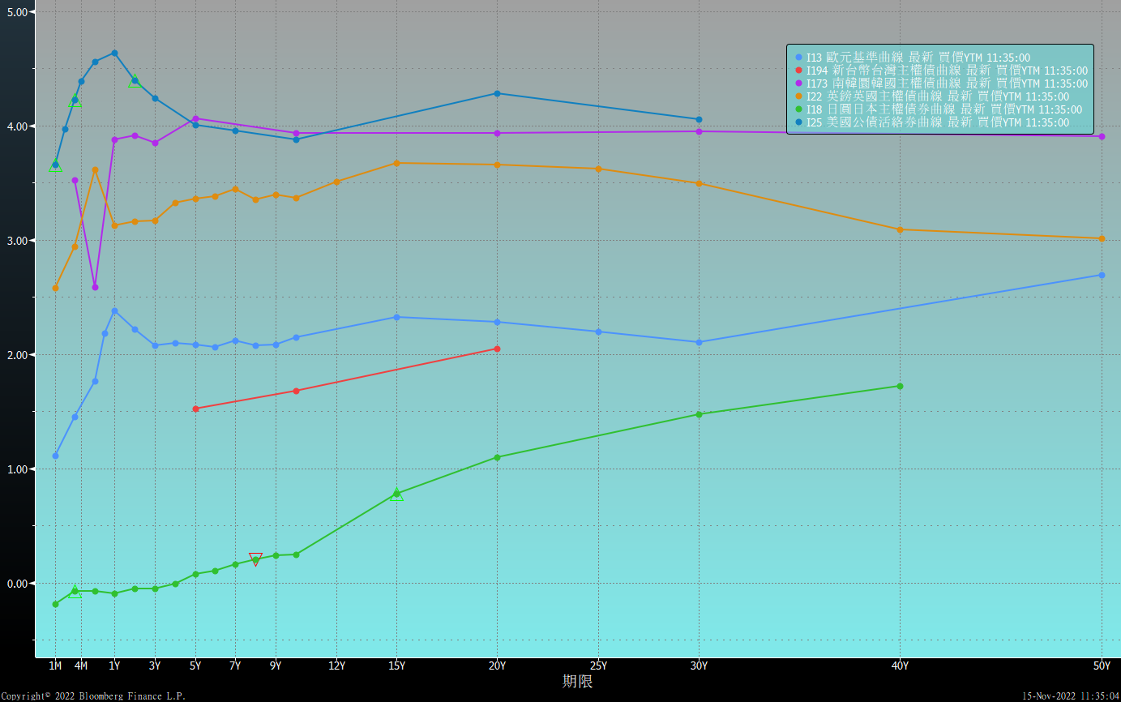
主要國家殖利率曲線

Slide 8
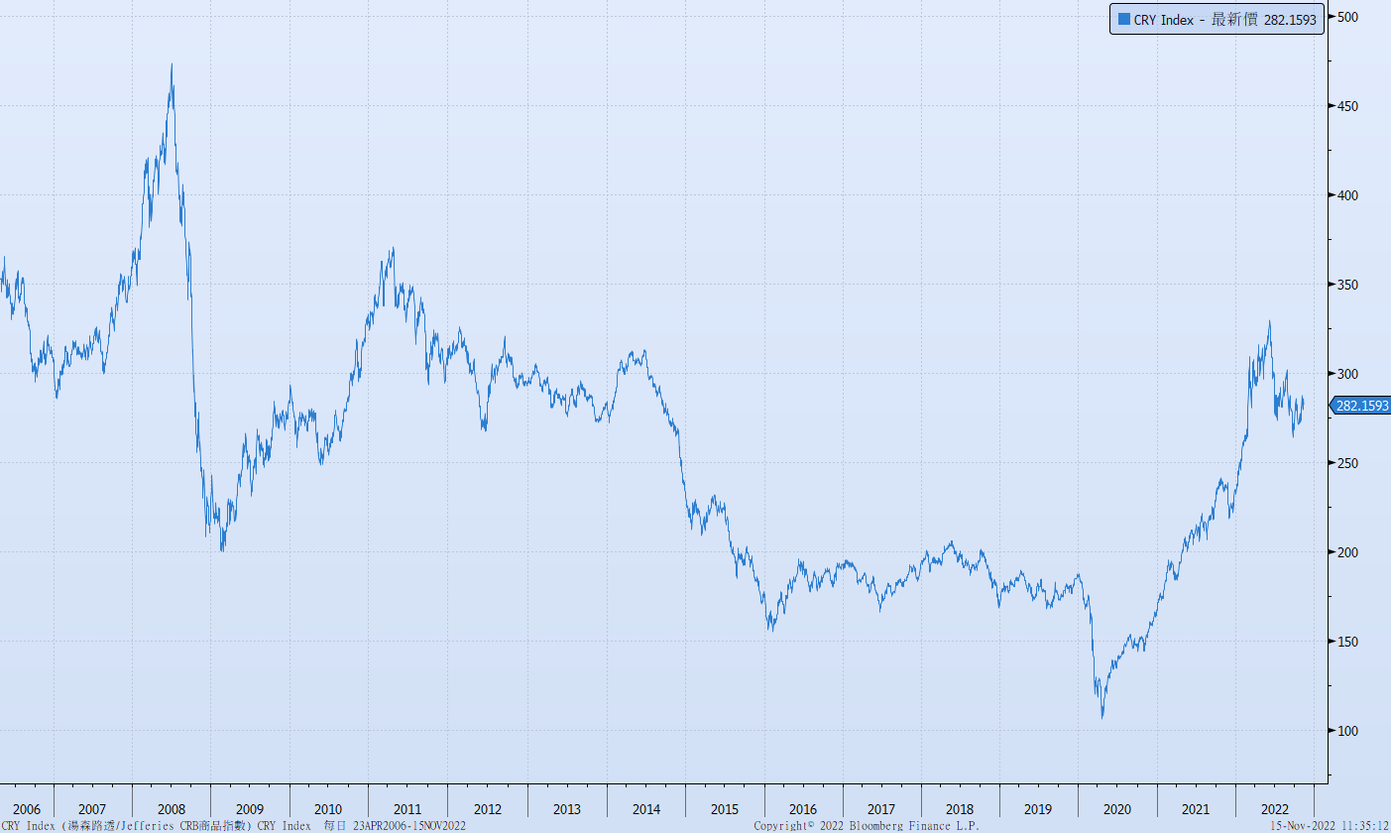
原物料指數

Slide 9
美國GDP成長率

Slide 10
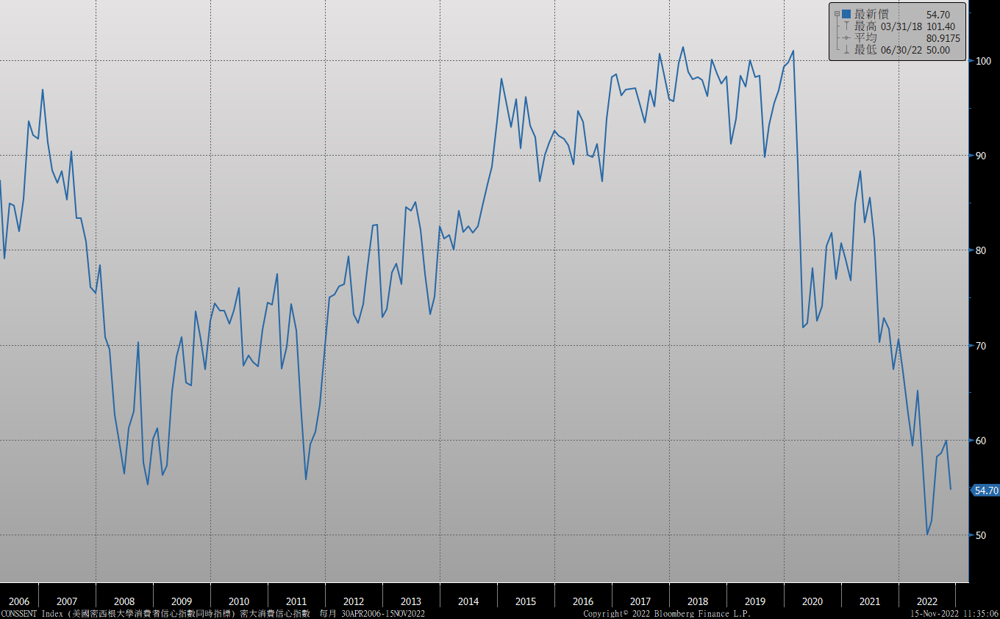
密大消費信心

Slide 11
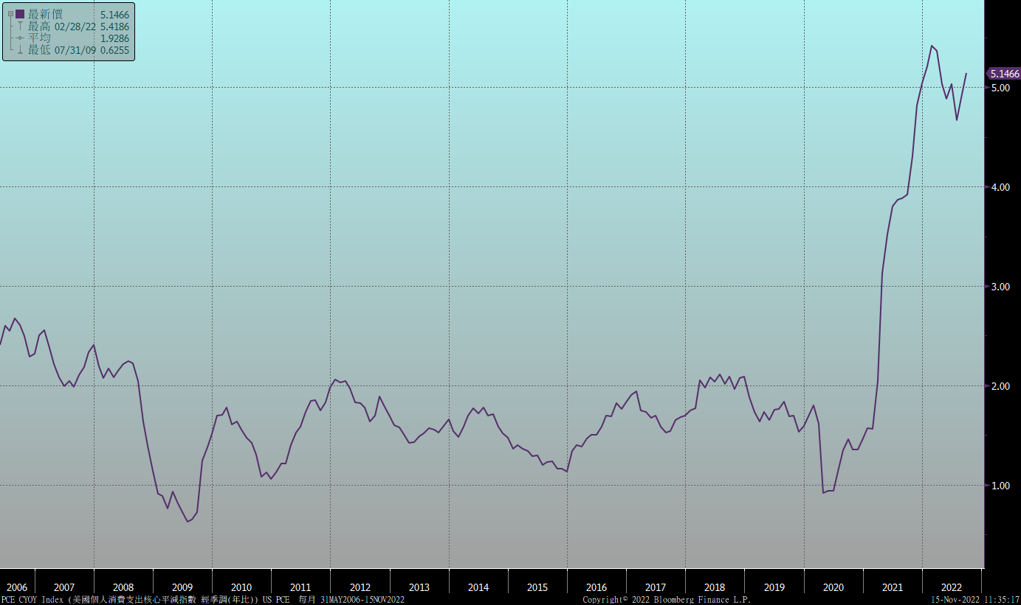
美國個人消費支出核心平減指數 經季調(年比)

Slide 12
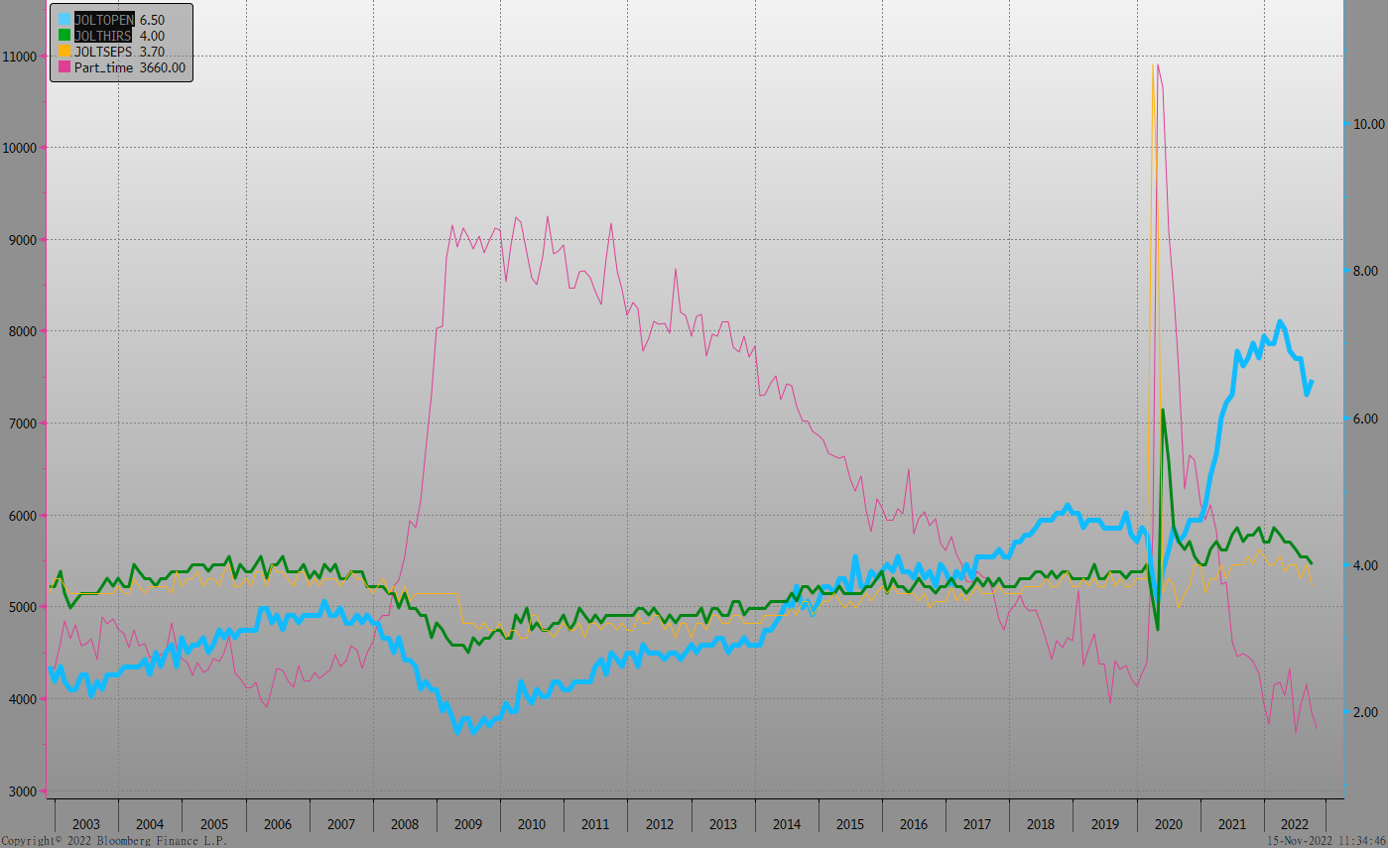
美國就業情況

Slide 13
美國非農就業人數

Slide 14
美國新屋及成屋銷售

Slide 15
ISM指數

Slide 16
LIBOR OIS

Slide 17
經濟數據預報

Slide 18
市場展望
從利率走勢看，美債10y利率月線向下而季線趨勢向上，由於聯準會尚未放緩緊縮政策，市場氣氛依舊偏空，預估利率仍有可能回到4.0%上方。
經濟數據方面，即將公布德國11月ZEW數據、11月IFO企業景氣指數，美國10月新屋銷售、10月成屋待完成銷售、10月耐久財訂單。目前估FED在12月將升息2碼，雖然市場開始預期聯準會將放慢升息步伐，但實際上明年基準利率將達5%，債市仍不宜偏多。美債10y利率區間暫看3.80%~4.20%。台債市場，10y公債利率仍受美債影響，短線先回檔，長線仍可能上看1.80%。

